Slide 1



Sistema de Gestión de Calidad
Norma ISO9001:2008
Marzo 20 de 2014

Slide 2
FACTOR 6: ORGANIZACIÓN – ADMINISTRACIÓN Y GESTIÓN
P
I
D
I
DISEÑO, IMPLEMENTACIÓN Y SOSTENIMIENTO DEL SISTEMA DE GESTIÓN DE CALIDAD
PROGRAMA 2
PROY. 5
COMPONENTE ADMINISTRATIVO

Slide 3
IMPACTO DE LA CALIDAD ACADÉMICA Y ADMINISTRATIVA
ACREDITACIÓN
CERTIFICACIÓN
PRODUCTO DE UN MEJORAMIENTO AUTOEVALUADO Y VERIFICADO POR PARES DEL MINISTERIO DE EDUCACIÓN
RESULTADO DE LA IMPLEMENTACIÓN DE UN SGC BASADO EN PROCESOS
EVALUACIÓN
FORMATIVA
ESTRATEGIA PARA LA OBTENCIÓN DE LA CALIDAD

Slide 4
A QUE CONDUCE, CARÁCTER Y TEMPORALIDAD
Certificación: Octubre de 2017 a través de la Norma ISO9001:2008 con la firma Bureau Veritas
Recertificación: Junio de 2013 Firma certificadora: SGS de Colombia
Carácter: Voluntario
Temporalidad: Tres (3) años con visitas de seguimiento cada seis meses.

Slide 5
UNIVERSIDAD LIBRE: MAPA DE PROCESOS ADMINISTRATIVOS
MACRO PROCESOS ESTRATÉGICOS
GESTION DE LA DIRECCION
ADMINISTRACION
DE LA
CALIDAD
CLIENTE
CLIENTE
GESTION DE ADMISIONES Y REGISTROS
GESTION FINANCIERA
MACRO
PROCESOS
CLAVE
BIENESTAR
UNIVERSITARIO
GESTION
HUMANA
GESTION DE LA BIBLIOTECA
MACRO
PROCESOS
DE SOPORTE
GESTION DE AUDITORIA INTERNA
GESTION INFORMATICA
GESTION DE SERVICIOS GENERALES
GESTION DE ADQUISICIONES Y SUMINISTROS

Slide 6
NUESTRA POLÍTICA DE CALIDAD
Es compromiso de la Presidencia Nacional de la Universidad Libre y todos sus colaboradores, lograr la satisfacción de las necesidades y expectativas de los usuarios, respondiendo a sus solicitudes de manera oportuna, eficaz, con actitud de servicio y cumpliendo con los requisitos técnicos, legales y reglamentarios de los servicios que brindan sus unidades administrativas de: Gestión Financiera, Gestión Humana, Gestión de Admisiones y Registro, Bienestar Universitario y Gestión de la Biblioteca, asegurando el mejoramiento continuo en el desempeño de sus procesos.

Slide 7
P
H
Caracterización
de procesos
Control de
Documentos y
Registros
Indicadores
Revisión
Gerencial
Reuniones de
Comité de calidad
Control del
Servicio No
Conforme:
Seguimiento a Quejas
Calificación del SS
Encuestas
Grupos focales
MANUAL DE CALIDAD
Librenet Nacional
Acuerdos
De Servicio
Acciones
Correctivas
Mapas de
Riesgo
Auditorias
Internas y externas
de
Calidad
Acciones
Preventivas
V
A
SATISFACCIÓN DE NECESIDADES DE LOS
USUARIOS

Slide 8
PROCEDIMIENTOS ESTÁNDAR
Se está en estándarización de procedimientos administrativos a nivel nacional teniendo en cuenta como acción de mejora la automatización de algunos servicios en procesos como Registro y control, Gestión Financiera, Biblioteca, sistemas, entre otros.
Se tienen documentados 21 procedimientos académicos Seccionales con la metodología del Sistema de Gestión de Calidad trabajados bajo el liderazgo de la Rectoría y la academia

Slide 9
RECEPCIÓN DE QUEJAS O SUGERENCIAS POR LA WEB y A TRAVÉS DE BUZONES
1. Se puede acceder a través de la página Web: www.unilibrepereira.edu.co a través del link Buzón de quejas y sugerencias.
2. A través de los Buzones de sugerencia ubicados en diferentes sitios de la Universidad.
3. Próximamente se ubicarán 4 pantallas digitales para calificar todos los servicios y enviar quejas o sugerencias (Sede Belmonte: Biblioteca, Registro y control – Ventanilla de Derecho y Consultorio Jurídico)

Slide 10
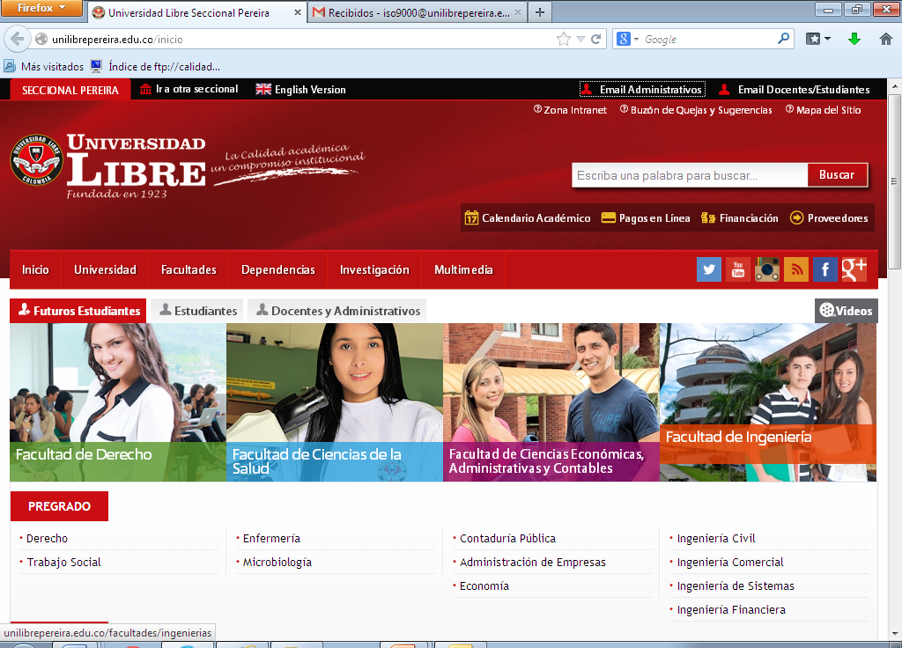

Slide 11
Ubicación Buzón de quejas
Oficina de Registro y Control
Bienestar Universitario
(Centro y Belmonte)
Sindicatura
Crédito y Cartera
Biblioteca (Centro y Belmonte)
Sistemas (Centro y Belmonte)
Decanaturas (4)
Consultorio Jurídico y
Centro de conciliación
Jefatura de Personal
Consultorio Empresarial

Slide 12



Slide 13
Hay que tener en cuenta que para darle trámite a una queja o una calificación de servicio se debe identificar el usuario y presentar la queja en los formatos ubicados en estos buzones .
"
"
J
NO SE RECIBIRAN ANONIMOS

